Slide 1

Актуальність мультирезистентного туберкульозу

Slide 2

Визначення поняття
Хіміорезистентний туберкульоз (ХРТБ) – це форма туберкульозу, при якій пацієнт виділяє мікобактерії туберкульозу, резистентні до одного або більшої кількості протитуберкульозних препаратів, що підтверджено лабораторним методом в тесті медикаментозної чутливості (ТМЧ).

Slide 3
Причини розвитку хіміорезистентного туберкульозу
Хіміорезистентний туберкульоз – це феномен, пов’язаний з втручанням людини, хоча резистентність Micobacterium tuberculosis (МБТ) до протитуберкульозних препаратів – природний феномен властивий всім бактеріям, який відбувається спонтанно в процесі їх розмноження. Генетичні мутації, внаслідок яких з’являється медикаментозна резистентність, відбуваються з частотою 10-7 – 10-10 на 1 поділення бактеріальної клітини, що призводить до появи в бактеріальній популяції 1 резистентного мікроба на 106 – 8 чутливих мікроорганізмів. Якщо генетична мутація відбувається за відсутністю антибіотика, до якого вона виникла, то цей штам мікроорганізму не відіграє ніякої ролі в решті мікробної популяції, чутливої до ліків. Але при застосуванні антибіотиків відбувається селекція саме резистентних штамів (тому, що чутливі гинуть під дією протитуберкульозних препаратів), особливо при поширених деструктивних процесах, з дуже великою кількістю мікроорганізмів. При неефективному лікуванні мікроорганізми продовжують розмножуватись з появою нових резистентних мутантів. При мультирезистентності відбувається накопичення мутацій до окремих препаратів при дуже тривалому розмноженні бактерій, які закріплюються в 2 – 3 генах.
До селекції резистентних мутантів призводить неадекватне лікування протягом основного курсу протитуберкульозної хіміотерапії.

Slide 4
Види медикаментозної резистентності МБТ
Розрізняють такі види медикаментозної резистентності мікобактерій туберкульозу (МБТ):
Монорезистентність – це резистентність МБТ до одного протитуберкульозного препарату I ряду.
Мультирезистентність – це резистентність МБТ як мінімум до ізоніазиду та рифампіцину.
Полірезистентність – це резистентність МБТ більше ніж до одного протитуберкульозного препарату ІІІ ряду, за виключенням одночасно до ізоніазиду та рифампіцину.
Розширена медикаментозна резистентність – резистентність МБТ одночасно до ізоніазиду, рифампіцину та до 2-х груп протитуберкульозних препаратів II ряду – аміноглікозидів та фторхінолонів.
Первинна резистентність – це резистентність МБТ, яка виявлена у вперше діагностованих хворих, які ніколи не лікувались антимікобактеріальними препаратами.
Початкова резистентність – це резистентність, яка виявлена у вперше діагностованих хворих, які лікувались антимікобактеріальними препаратами не більше 4 тижнів.
Вторинна або набута резистентність – це резистентність, яка виявлена у хворих, які лікувались антимікобактеріальними препаратами більше 4 тижнів.

Slide 5

Мультирезистентний туберкульоз
Мультирезистентний туберкульоз (МР ТБ) – це форма туберкульозу, коли пацієнт виділяє мікобактерії туберкульозу, резистентні як мінімум до ізоніазиду та рифампіцину, а часто і до більшої кількості протитуберкульозних препаратів I та II ряду, що підтверджено лабораторним методом в тесті медикаментозної чутливості.

Slide 6

Епідеміологія мультирезистентного туберкульозу у світі
За останніми епідемічними дослідженнями, які проводили ВООЗ та Міжнародний союз боротьби з туберкульозом та легеневими захворюваннями (IUATLD) протягом 1999 – 2002 років, середній рівень медикаментозної резистентності МБТ до будь-якого з 4 протитуберкульозних препаратів I ряду становив 10,2 % (з коливаннями від 0,0 до 57,1 %), мультирезистентності МБТ – 1,0 % (з коливаннями 0,0 – 14,2 %) серед пацієнтів з новими випадками туберкульозу, які раніше не лікувались. Високий рівень первинної мультирезситентності, який перевищував 6,5 %, був зареєстрований у Казахстані, Росії (Томська область), Узбекистані, Естонії, Ізраїлі, Китаї (провінція Ляонінг та Хенан), Латвії, Литві, Україні (Донецька область).
Загальна кількість випадків мультирезистентного туберкульозу (МР ТБ) у світі у 2004 році становила 424000, що становило 4,3 % серед нових хворих та хворих, які раніше лікувались, серед них у 27000 хворих визначали розширену медикаментозну резистентність МБТ. У 2004 році кількість випадків МР ТБ серед хворих, які раніше лікувались, становила 181408. Три країни світу (Китай, Індія та Росія) мають 62 % світового тягаря МР ТБ.

Slide 7

Епідеміологія мультирезистентного туберкульозу в Україні
В Україні первинна медикаментозна резистентність збудника туберкульозу до основних протитуберкульозних препаратів у хворих, які раніше не лікувались, у 2004 році становила 20,0 % - 30,0 % у різних регіонах України. Вторинна медикаментозна резистентність у хворих, які раніше лікувались, - 63,0 % - 72,0 %. Рівень первинної мультирезистентнтності МБТ в Україні у 2004 р. Коливався від 1,5 % до 7,1 % (у Донецькій області), вторинної – від 27,9 % (у Донецькій області) до 45,0 % (в м. Києві).

Slide 8
Епідеміологія мультирезистентного туберкульозу в Україні
На сьогодні Україна входить до п’ятірки країн світу з найвищим показником мультирезистентного туберкульозу. Протягом останніх років спостерігається зростання кількості випадків мультирезистентного туберкульозу з 3482 у 2009 р. До 7778 — у 2016 р. Це значною мірою спричинено неналежною організацією терапії хворих на туберкульоз з переважним лікуванням в умовах стаціонару, що сприяло внутрішньолікарняному інфікуванню хворих на туберкульоз резистентними до протитуберкульозних препаратів штамами мікобактерії туберкульозу, дефіцитом у забезпеченні протитуберкульозними препаратами для хворих на мультирезистентний туберкульоз і туберкульоз з розширеною резистентністю, недостатнім безпосереднім контролем за лікуванням, відсутністю системи соціально-психологічної підтримки хворих під час терапії та управління побічними реакціями на протитуберкульозні препарати.

Slide 9
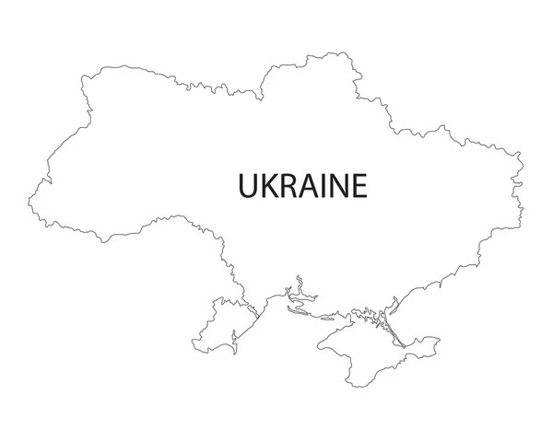
В основному
Кількість хворих на мультирезистентний туберкульоз в Україні з кожним роком зростає, як серед вперше діагностованих, рецидивів, так і серед осіб з довготривалим хронічним перебігом туберкульозного процесу.
Переважна більшість пацієнтів, які страждають на мультирезистентний туберкульоз, – це особи чоловічої статі, мешканці села працездатного віку.
Значне поширення мультирезистентного туберкульозу зумовлено пізньою діагностикою, короткочасним стаціонарним і слабо контрольованим амбулаторним лікуванням, а також низькою прихильністю хворих до лікування через незадовільну санітарну грамотність щодо боротьби з туберкульозом хворих і населення в цілому.

